Slide 1
Sezónnosť potravín
„Ovocie a zelenina z našej záhradky nám veľmi chutí!“

Slide 2
Aktivity k danej téme
Prinesieme si ovocie alebo zeleninku z našej záhrady
Triedime
Tvoríme pekné obrázky
Pracovné listy – „Čo práve rastie v našej záhrade?“
Zhotovíme a zjeme svoje šalátiky
Buchtoši a Športovci – bodovacia súťaž
Kreslíme, maľujeme, striháme a lepíme

Slide 3
Šaláty – triedime a tvoríme
Žiaci si priniesli do školy umyté ovocie alebo zeleninu
Triedili sme potraviny a zisťovali, čo práve zbierame v našich záhradách
Na pripravené papierové tácky žiaci vytvárali z ovocia a zeleniny rôzne obrázky
Každý si svoj obrázok po odfotení zjedol
Kreslili sme sezónne ovocie a zeleninu
Prezentovali sme svoje práce navzájom medzi triedami

Slide 4
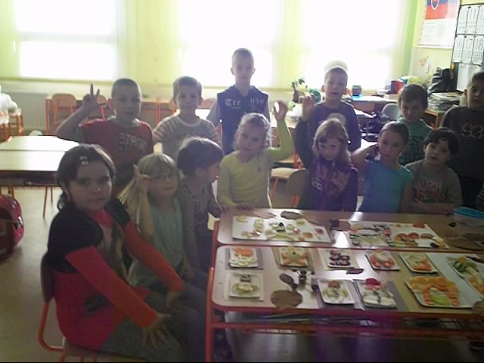

Slide 5
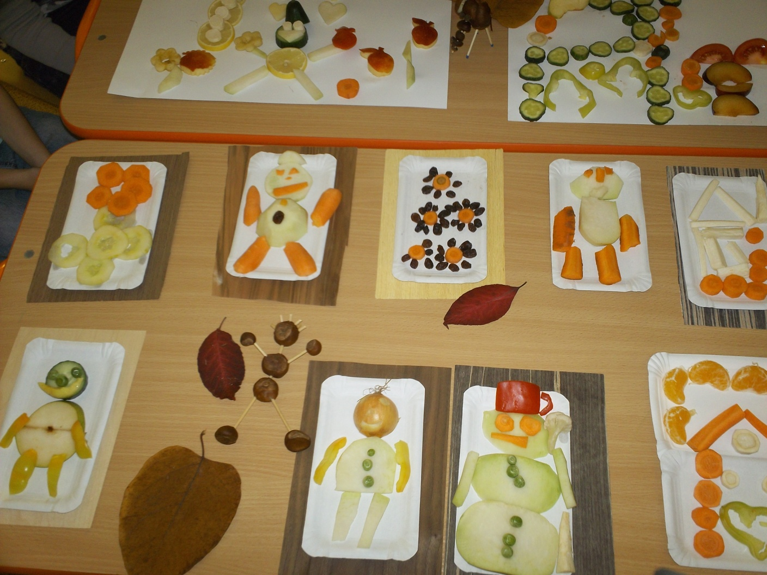

Slide 6
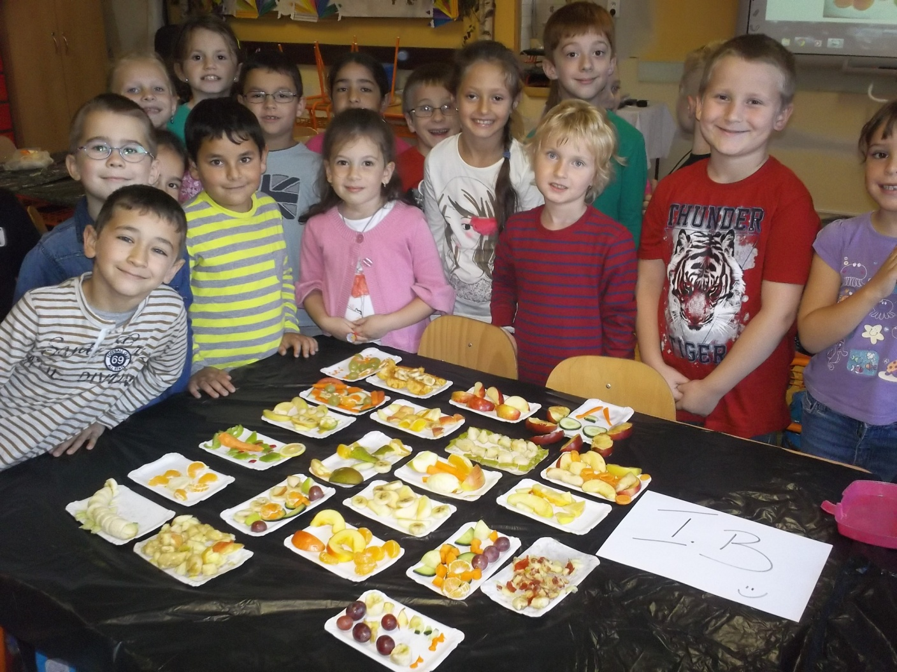

Slide 7
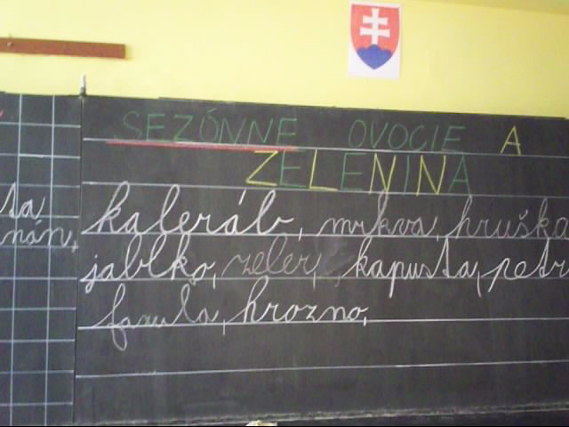

Slide 8
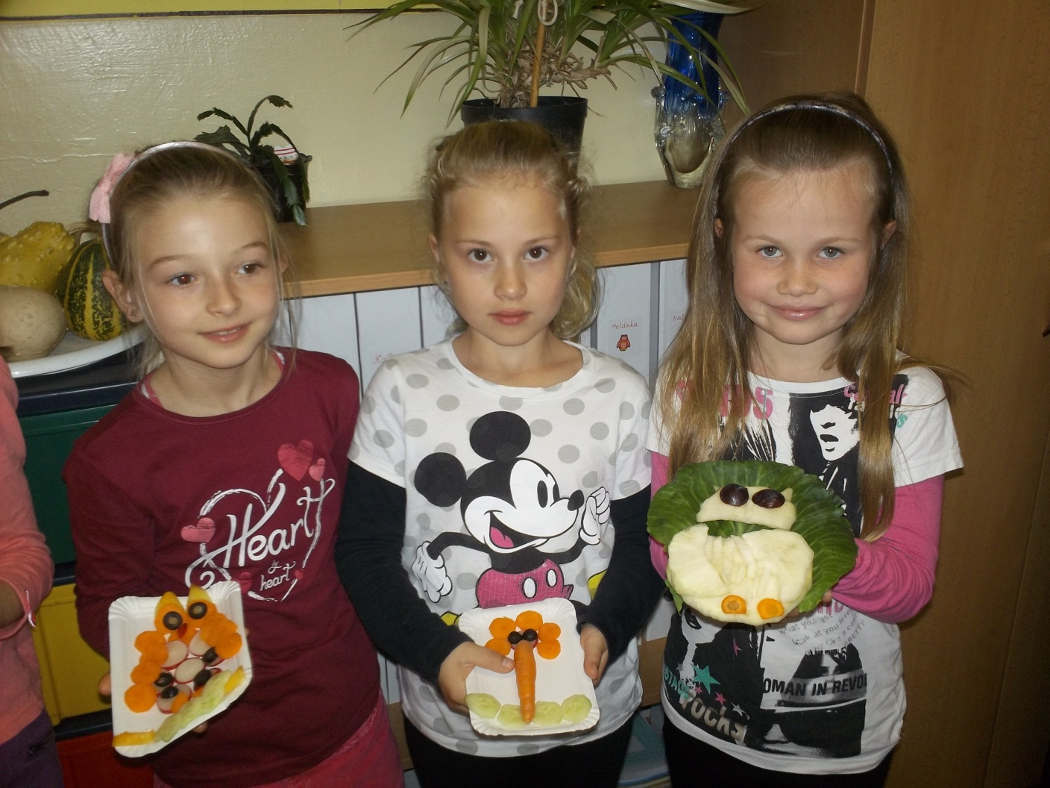

Slide 9
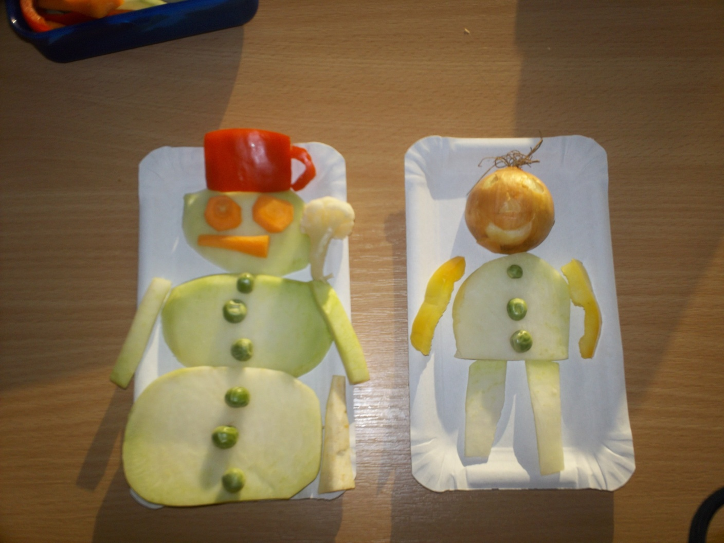

Slide 10
Buchtoši a Športovci
Počas tohto týždňa sme bodovali desiaty vo všetkých triedach prvého stupňa na našej škole
Bodovanie bolo vyhodnotené v závere posledného, športového dňa
Buchtoši - trieda s najväčším počtom žiakov, ktorých desiatu tvorili samé buchty, makovníky ap. vyhrala zväzok mrkvy
Športovcom – triede s najväčším počtom žiakov ktorí mali na desiatu aspoň kúsok ovocia, či zeleniny, sme mohli za ich zdravé, vyvážené desiaty udeliť sladkú odmenu

Slide 11
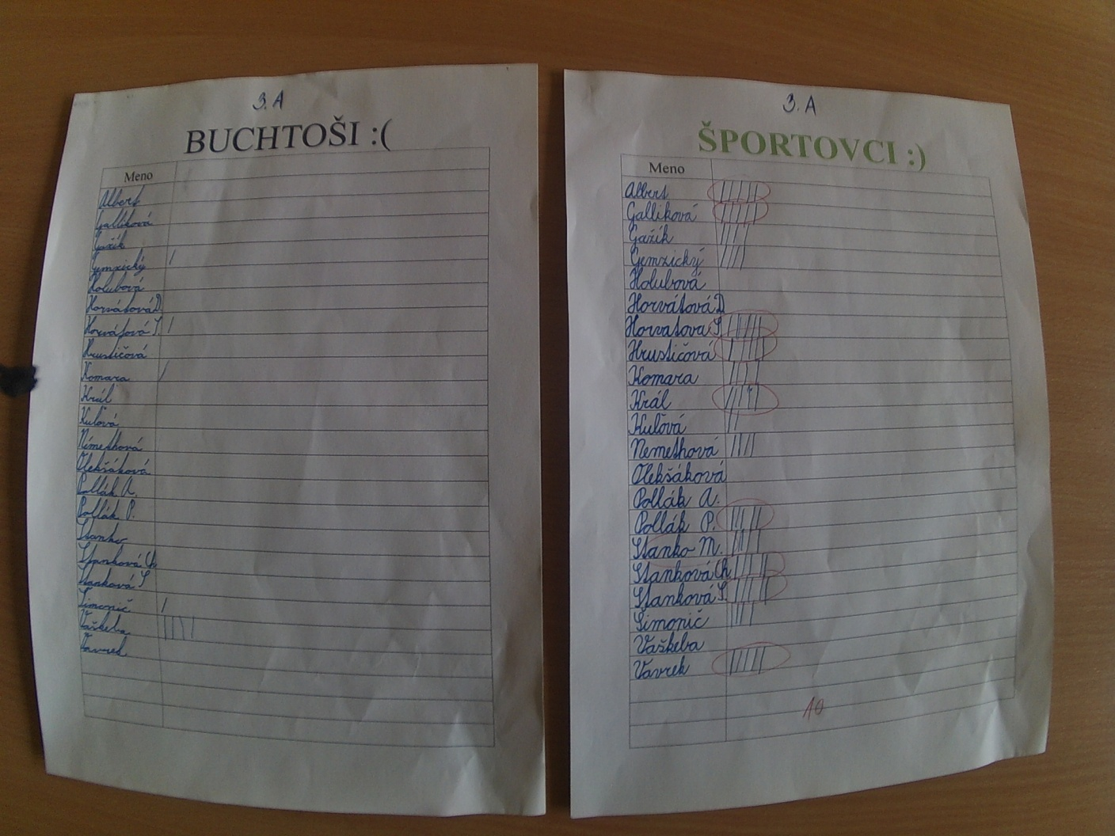

Slide 12
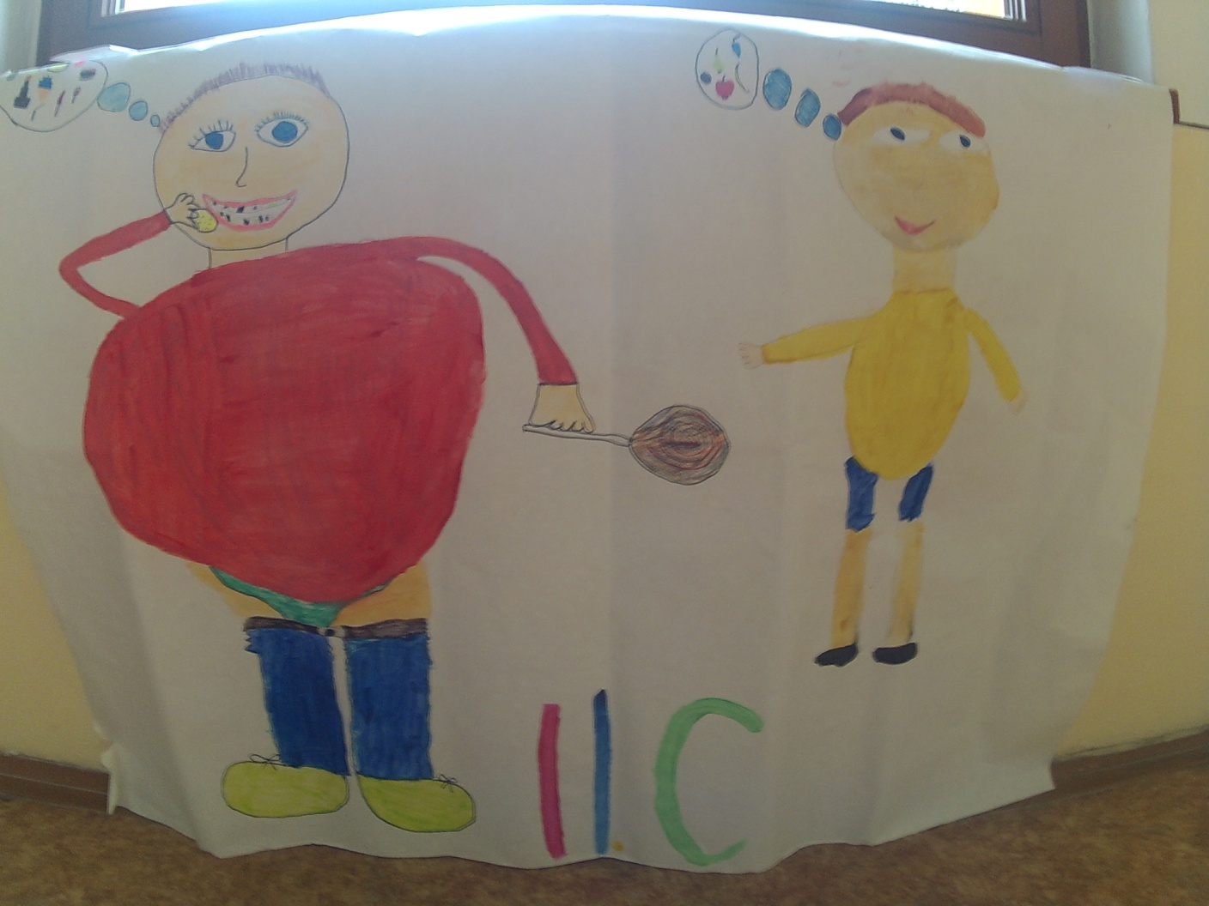

Slide 13
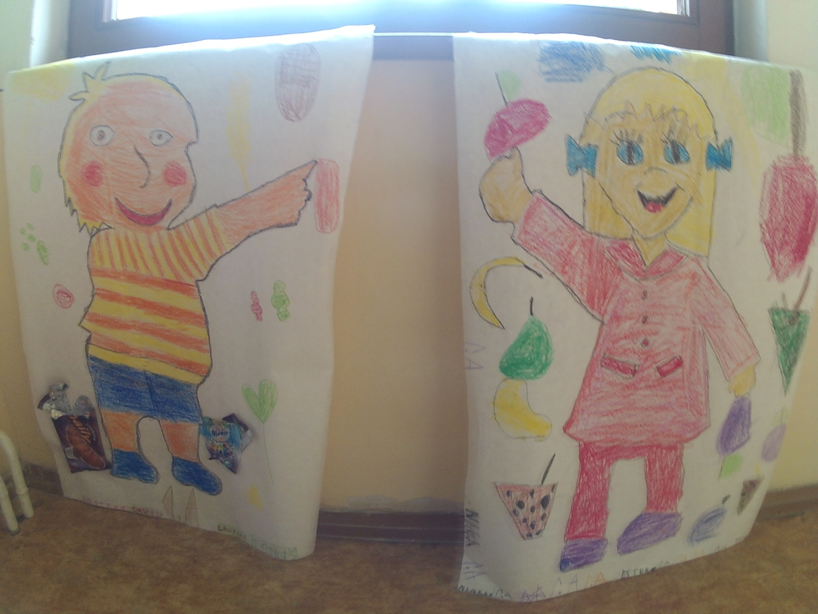

Slide 14
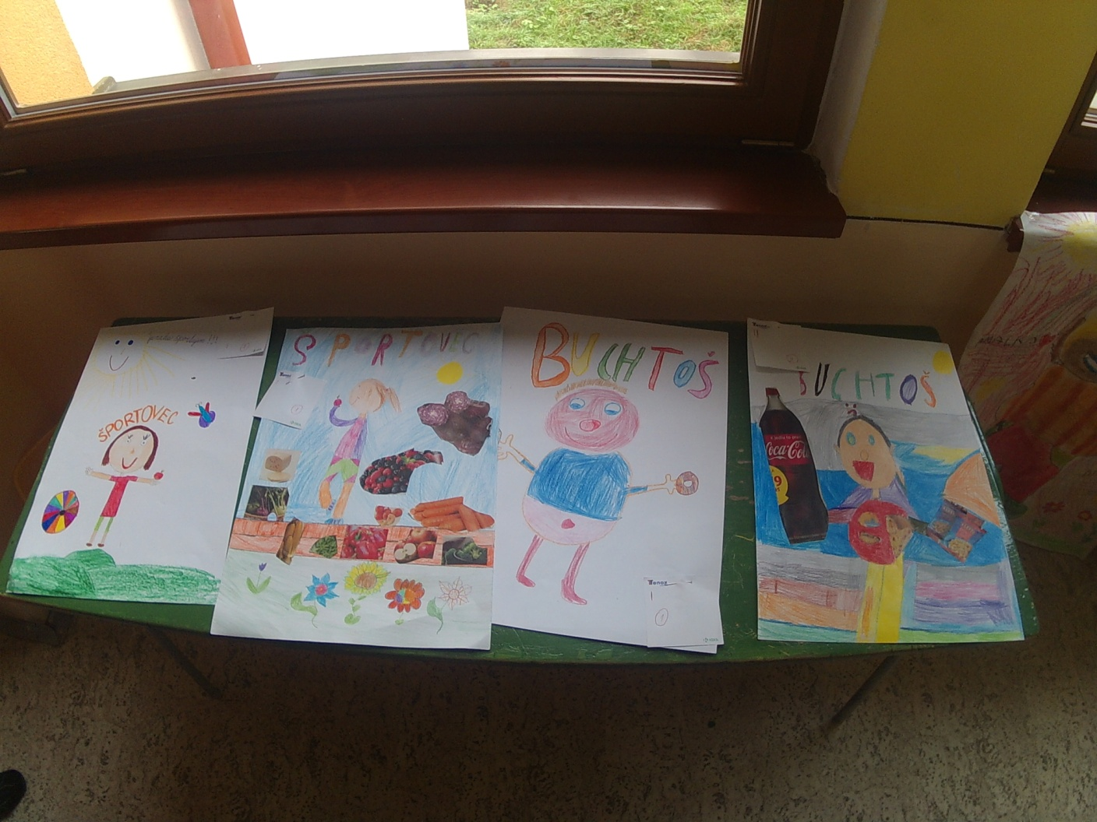

Slide 15
Pracovné listy
Žiaci si v skupinách upevňovali svoje poznatky a odpovedali na otázky v pracovných listoch
Kreslili sezónne ovocie a zeleninu

Slide 16
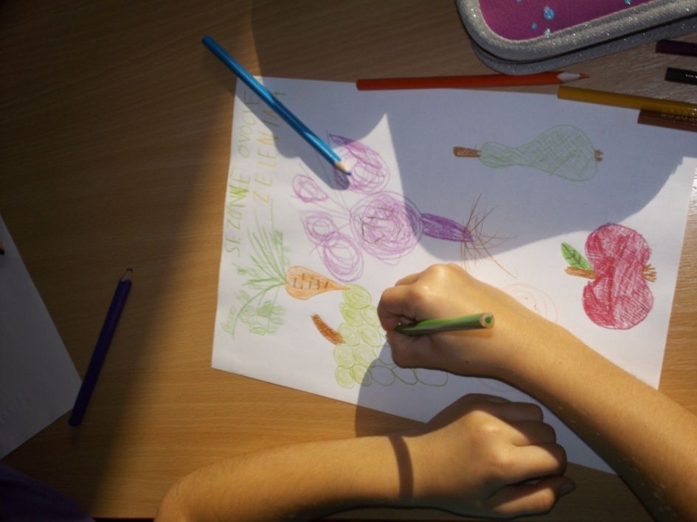
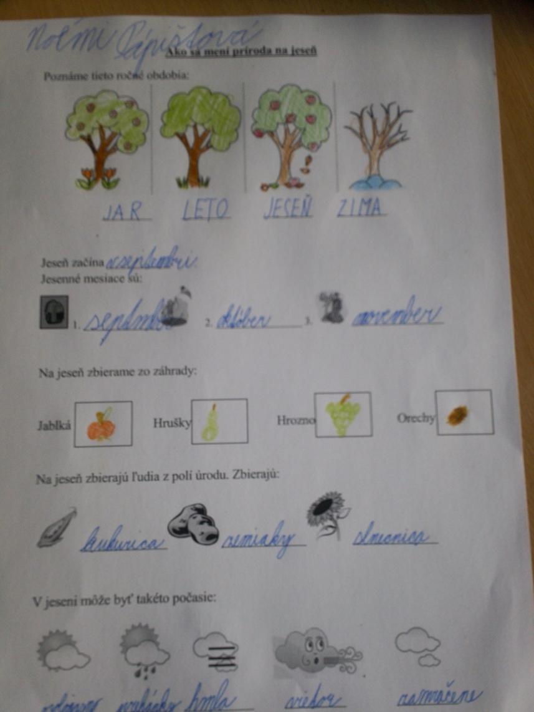

Slide 17
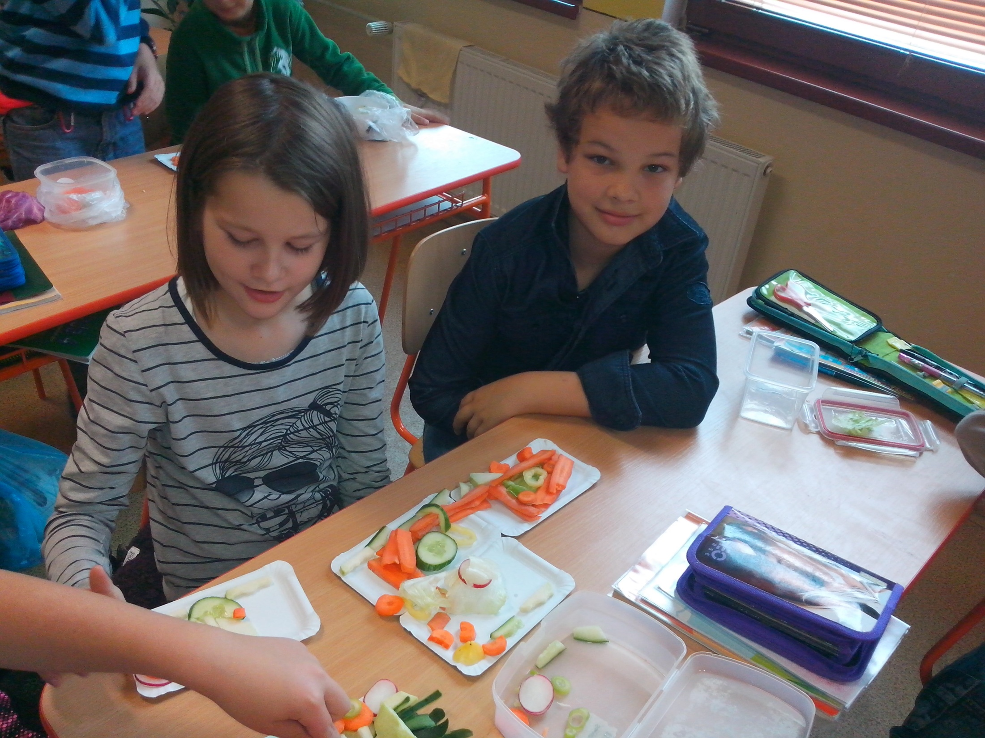

Slide 18
ZŠ G. Haina 37, Levoča
Základná škola na Ulici Gašpara Haina č. 37, Levoča 05401
Katarína Sanitriková, 0907914649, katsan@centrum.sk
Žiaci 1. – 4. ročníkov našej ZŠ
Názov témy: „Ovocie a zelenina z našej záhradky nám veľmi chutí!“
Celkový počet žiakov je 614

